Slide 1
LINGUAGEM DE PROGRAMAÇÃO DE BANCO DE DADOS
Prática – 05R
Prof. Marcos Antonio

Slide 2
MySQL
Exercício 5
Aluno
AlMatr
AlNome
AlCurso
AlDtNasc
AlDescont
Disciplina
DisCod
DisMatr
DisNome
DisHoras
DisPreco
DisMedia

Slide 3
MySQL
Exercício 5
Criar e abrir o Banco de Dados
Ensino.
CREATE DATABASE Ensino;
USE Ensino;

Slide 4
MySQL
Exercício 5
2. Criar a tabela Aluno
CREATE TABLE Aluno
(AlMatr int unsigned not null,
AlNome varChar(40),
AlCurso varChar(30),
AlDtNasc date,
AlDescont int(2),
PRIMARY KEY(AlMatr))
ENGINE = InnoDB;

Slide 5
MySQL
Exercício 5
3. Criar a tabela Disciplina.
CREATE TABLE Disciplina
(DisCod int(2) unsigned not null,
DisMatr int,
DisNome varChar(35),
DisHoras int(2),
DisPreco DECIMAL(7,2),
DisMedia DECIMAL(3,1),
PRIMARY KEY(DisCod,DisMatr))
ENGINE = InnoDB;

Slide 6
MySQL
Exercício 5
4. Inserir dados na tabela Aluno.
INSERT INTO Aluno VALUES
(123,"Jose Silva","Ciencias Computação","1980-10-10",5),
(124,"Maria Silva","Direito","1982-05-05",20),
(125,"Ana Silva","Ciencias Computação","1982-03-03",10),
(126,"Mario Silva","Ciencias Computação","1983-02-02",15),
(127,"Joao Silva","Direito","1981-06-06",15),
(128,"Ari Silva","Ciencias Computação","1982-08-08",20),
(129,"Fabio Silva","Direito","1980-09-09",10),
(130,"Eva Silva","Direito","1984-07-07",15),
(131,"Calixto Souza","ED Fisica","1979-02-21",5),
(132,"Audrey Gomes","ED Fisica","1985-03-21",15);

Slide 7
MySQL
Exercício 5
5. Inderir dados na tabela Disciplina.
INSERT INTO DISCIPLINA VALUES
(11,123,"Eng Software",80,250.00,5.0),
(14,123,"Ingles",40,100.00,9.0), (16,124,"Portugues",40,140.00,8.0), (14,124,"Ingles",40,100.00,7.0), (11,125,"Eng Software",80,250.00,6.0),
(13,126,"Algoritmo",40,140.00,10.0),
(16,127,"Portugues",40,140.00,5.0),
(11,128,"Eng Software",80,250.00,5.0),
(16,129,"Portugues",40,140.00,5.0),
(14,129,"Ingles",40,100.00,9.0),
(14,132,"Ingles",40,150.00,7.0),
(14,131,"Ingles",40,150.00,5.0);

Slide 8
MySQL
Exercício 5
6. Listar o Nome do Aluno, nome da
disciplina que ele cursa e o preço da
mensalidade, e também NOVO_PRECO,
aplicando o desconto do aluno.
SELECT AlNome, DisNome, DisPreco,
(DisPreco – DisPreco * AlDescont / 100) AS
NOVO_PRECO
FROM Aluno INNER JOIN Disciplina
ON AlMatr = DisMatr;

Slide 9
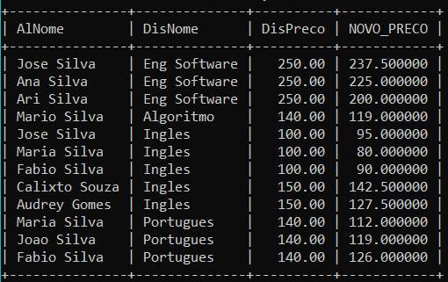
MySQL
Exercício 5
6. Listar o Nome do Aluno, nome da
disciplina que ele cursa e o preço da
mensalidade, e também NOVO_PRECO,
aplicando o desconto do aluno.

Slide 10
MySQL
Exercício 5
7. Listar a Matrícula, Nome do Aluno, Nome do Curso, Nome da Disciplina e Data de Nascimento, para os alunos nascidos em 1982 e que pagam 200.00 ou menos de mensalidade, aplicado o desconto.

Slide 11
MySQL
Exercício 5
SELECT AlMatr, AlNome, AlCurso, DisNome, AlDtNasc
FROM Aluno INNER JOIN Disciplina
ON AlMatr = DisMatr
WHERE YEAR(AlDtNasc) = 1982 AND (DisPreco – DisPreco * AlDescont / 100) <= 200;

Slide 12
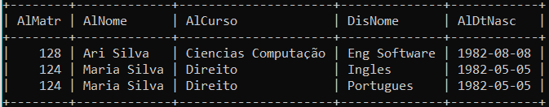
MySQL
Exercício 5

Slide 13
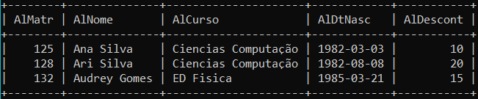
MySQL
Exercício 5
8. Listar os Alunos cujo nome se inicie por “A”.
SELECT * FROM Aluno
WHERE UPPER(AlNome) LIKE “A%”;

Slide 14
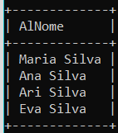
MySQL
Exercício 5
9. Listar os nomes dos Alunos que não tenham a letra “o” no nome.
SELECT AlNome FROM Aluno
WHERE LOWER(AlNome) NOT L
IKE “%o%”;

Slide 15

MySQL
Exercício 5
Listar a quantidade de Alunos.
SELECT COUNT(*) FROM Aluno;

Slide 16

MySQL
Exercício 5
11. Listar a quantidade de Alunos que
fazem Eng Software.
SELECT COUNT(*)
FROM Aluno INNER JOIN Disciplina
ON AlMatr = DisMatr
WHERE DisNome = “Eng Software”;

Slide 17

MySQL
Exercício 5
12. Listar o maior e o menor preço de disciplina.
SELECT MIN(DisPreco), MAX(DisPreco)
FROM Disciplina;

Slide 18
MySQL
Exercício 5
13. Listar a soma dos Preços das Disciplinas do Aluno Jose Silva.
SELECT SUM(DisPreco) AS
  Soma_dos_Precos
  FROM Aluno INNER JOIN
  Disciplina
  ON AlMatr = DisMatr
  WHERE AlNome = "Jose Silva";

Slide 19

MySQL
Exercício 5
13. Listar a soma dos Preços das Disciplinas do Aluno Jose Silva.

Slide 20
MySQL
Exercício 5
  14. Listar a média de pagamento das
  disciplinas do Aluno Jose Silva.
  SELECT SUM(DISPRECO) / COUNT(*)
  AS Media
FROM Aluno INNER JOIN Disciplina
ON AlMatr = DisMatr
WHERE AlNome = “Jose Silva”;
  ou

Slide 21
MySQL
Exercício 5
  14. Listar a média de pagamento das
  disciplinas do Aluno Jose Silva.
  SELECT AVG(DISPRECO)
AS Media
FROM Aluno INNER JOIN
Disciplina
ON AlMatr = DisMatr
WHERE AlNome = “Jose Silva”;

Slide 22
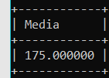
MySQL
Exercício 5
  14. Listar a média de pagamento das
  disciplinas do Aluno Jose Silva.

Slide 23
MySQL
Exercício 5
15. Listar, para o aluno Fabio Silva, a
média de preço das disciplinas, o
maior e o menor preço.
SELECT SUM(DisPreco) / COUNT(*)
AS MÉDIA, MAX(DisPreco) AS MAIOR, MIN(DisPreco) AS MENOR
FROM Aluno INNER JOIN Disciplina
ON AlMatr = DisMatr
WHERE AlNome = “Fabio Silva”;

Slide 24
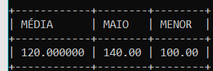
MySQL
Exercício 5
15. Listar, para o aluno Fabio Silva, a
média de preço das disciplinas, o
maior e o menor preço.

Slide 25
MySQL
Exercício 5
16. Listar a soma das mensalidades
dos alunos que cursam a disciplina
Ingles e que nasceram após 1980.
SELECT SUM(DisPreco)
FROM Aluno INNER JOIN Disciplina
ON AlMatr = DisMatr
WHERE YEAR(AlDtNasc) > 1980
AND DisNome = “Ingles”;

Slide 26

MySQL
Exercício 5
16. Listar a soma das mensalidades
dos alunos que cursam a disciplina
Ingles e que nasceram após 1980.

Slide 27

MySQL
Exercício 5
17. Listar a quantidade e a soma das mensalidades dos alunos cujo nome começam com A.
SELECT COUNT(*), SUM(DisPreco)
FROM Aluno INNER JOIN Disciplina
ON AlMatr = DisMatr
WHERE UPPER(AlNome) LIKE “A%”;

Slide 28

MySQL
Exercício 5
18. Listar a maior e a menor mensalidade e a média das mensalidades dos alunos cujo nome começam com J.
SELECT MAX(DisPreco), MIN(DisPreco),
AVG(DisPreco) AS Média
FROM Aluno INNER JOIN Disciplina
ON AlMatr = DisMatr
WHERE UPPER(AlNome) LIKE “J%”;

Slide 29

MySQL
Exercício 5
19. Listar a quantidade e a media das
mensalidades dos alunos que cursam
Eng Software.
SELECT COUNT(*) AS QUANTIDADE,
SUM(DisPreco) / COUNT(*) AS MÉDIA
FROM Disciplina
WHERE DisNome = “Eng Software”;

Slide 30
MySQL
Exercício 5
20. Listar a matricula, o nome do aluno, o
nome da disciplina que ele cursa e o
preço que ele paga, para os alunos
cujos nomes começam com a letra M e A.
SELECT AlMatr, AlNome, DisNome,
DisPreco
FROM Aluno INNER JOIN Disciplina
ON AlMatr = DisMatr
WHERE (AlNome LIKE “M%” OR
AlNome LIKE “A%”);

Slide 31
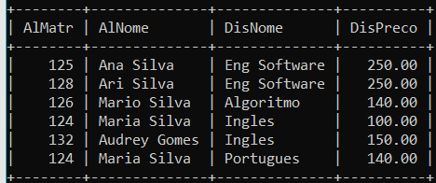
MySQL
Exercício 5
20. Listar a matricula, o nome do aluno, o
nome da disciplina que ele cursa e o
preço que ele paga, para os alunos
cujos nomes começam com a letra M e A.

Slide 32
MySQL
Exercício 5
21. Listar a quantidade e a media das
mensalidades das disciplinas, para os alunos
cujo nome começam com A e J e que cursam
Eng Sofware.
SELECT COUNT(*), SUM(DisPreco) / COUNT(*)
AS MÉDIA
FROM Aluno INNER JOIN Disciplina
ON AlMatr = DisMatr
WHERE (UPPER(AlNome) LIKE “A%” OR
UPPER(AlNome) LIKE “J%”) AND
DisNome = “Eng Software”;

Slide 33

MySQL
Exercício 5
21. Listar a quantidade e a media das
mensalidades das disciplinas, para os alunos
cujo nome começam com A e J e que cursam
Eng Sofware.

Slide 34
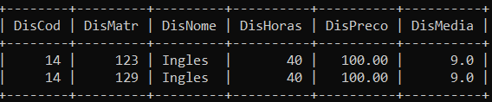
MySQL
Exercício 5
22. Excluir a disciplina Ingles para os
alunos cuja matricula seja 123 e 129.
SELECT * FROM Disciplina
WHERE DisNome = “Ingles” AND
(DisMatr = 123 OR
DisMatr = 129);

Slide 35
MySQL
Exercício 5
22. Excluir a disciplina Ingles para os
alunos cuja matricula seja 123 e 129.
DELETE FROM DISCIPLINA
WHERE DISNOME = “Ingles” AND
(DISMATR = 123 OR
DISMATR = 129);

Slide 36
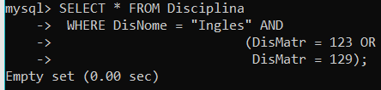
MySQL
Exercício 5
22. Excluir a disciplina Ingles para os
alunos cuja matricula seja 123 e 129.
SELECT * FROM Disciplina
WHERE DisNome = “Ingles” AND
(DisMatr = 123 OR
DisMatr = 129);

Slide 37
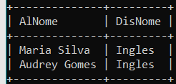
MySQL
Exercício 5
23. Alterar, a disciplina para Algoritmo, para
os alunos cujo nome começa
com A e M e a disciplina está Inglês.
SELECT AlNome, DisNome
FROM Aluno INNER JOIN Disciplina
ON AlMatr = DisMatr
WHERE (AlNome LIKE “A%” OR
AlNome LIKE “M%”) AND
DisNome = “Ingles”;

Slide 38
MySQL
Exercício 5
23. Alterar, a disciplina para Algoritmo, para
os alunos cujo nome começa
com A e M e a disciplina está Ina inglês.
UPDATE Aluno INNER JOIN Disciplina
ON AlMatr = DisMatr
SET DisNome = “Algoritmo”
WHERE (AlNome LIKE “A%” OR
AlNome LIKE “M%”) AND
DisNome = “Ingles”;

Slide 39
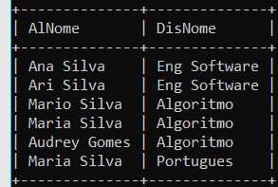
MySQL
Exercício 5
23. Alterar, a disciplina para Algoritmo, para
os alunos cujo nome começa
com A e M e a disciplina está Inglês.
SELECT AlNome, DisNome
FROM Aluno INNER JOIN Disciplina
ON AlMatr = DisMatr
WHERE (AlNome LIKE “A%” OR
AlNome LIKE “M%”);

Slide 40
MySQL
INNER JOIN
SELECT AlNome, DisNome
FROM Aluno INNER JOIN Disciplina
ON AlMatr = DisMatr;
Combina linhas das duas tabelas
que satisfazem a igualdade.

Slide 41
MySQL
LEFT JOIN
SELECT AlNome, DisNome
FROM Aluno LEFT JOIN Disciplina
ON AlMatr = DisMatr;
Retorna todas as linhas da tabela da esquerda, assim como os valores da tabela da direita, que satisfazem a igualdade.

Slide 42
MySQL
RIGHT JOIN
SELECT AlNome, DisNome
FROM Aluno RIGHT JOIN Disciplina
ON AlMatr = DisMatr;
Retorna todas as linhas da tabela
da direita e, os valores da tabela da esquerda que satisfazem a igualdade.

Slide 43
MySQL
Exercício 5
Considere as Entidades abaixo e implemente o Banco de Dados sabendo que:.
PRODUTOR
Prod_Id
Prod_
Regiao_
VINHO
Vinho_Id
Vinho_Prod_Id
1
1..*

Slide 44
MySQL
Exercício 5
Considere as Entidades abaixo e implemente o Banco de Dados sabendo que:.
PRODUTOR
Prod_Id
Prod_Nome
Prod_End
Prod_Tel
Prod_Email
Prod_Regiao_Id
VINHO
Vinho_Id
Vinho_Nome
Vinho_Ano
Vinho_Grau
Vinho_Preco
Vinho_Prod_Id

Slide 45
MySQL
Exercício 5
24. Criar o Banco de Dados Vibicula.
CREATE DATABASE Vinicula;
25. Abrir o Banco de Dados Vinicula.
USE VINICULA;

Slide 46
MySQL
Exercício 5
26. Criar a tabela Produtor.
CREATE TABLE Produtor
(Prod_Id INT(2) UNSIGNED NOT NULL,
Prod_Nome varChar(35) NOT NULL,
Prod_End varChar(40),
Prod_Tel varChar(15),
Prod_Email varChar(30),
PRIMARY KEY(Prod_Id))
ENGINE = InnoDB;

Slide 47
MySQL
Exercício 5
27. Criar a tabela Vinho.
CREATE TABLE Vinho
(Vinho_Id INT(2) UNSIGNED NOT NULL,
Vinho_Nome varChar(30),
Vinho_Ano INT(2), Vinho_Cor varChar(20),
Vinho_Grau DECIMAL(5,2),
Vinho_Preco DECIMAL(7,2),
Vinho_Prod_Id INT(2),
PRIMARY KEY(Vinho_Id))
ENGINE = InnoDB;

Slide 48
MySQL
Exercício 5
28. Inserir Dados na tabela Produtor.
INSERT INTO Produtor VALUES
(11,"Epaminondas Souza","Vinicula A", "1111 1111 11 11", "epa@maila.br"),
(12,"Asdrubal Silva","Vinicula B", "2222 2222 22 22", "asdra@mailb.br"),
(49,“Xantipo Oliveira",“Para Todos", “99999 99 99 99", “piriri@mailc.br"),
(13,"Emengarda Santos","Vinicula C", "3333 3333 33 33", "eme@mailc.br"),
(14,"Xampofago Matos","Vinicula D", "4444 4444 44 44", "xamp@mdila.br"),
(15,"Amaralindo Se","Vinicula E", "5555 5555 55 55", "ama@maile.br"),
(50,“Florindo Gomes",“Nosso Vinho", “8888 88 88 88", “arapuc@aile.br");

Slide 49
MySQL
Exercício 5
29. Inserir Dados na tabela Vinho.
INSERT INTO Vinho VALUES
(111,"Reserva Especial 1",2005, "Tinto",14.5,18.50,12),
(112,"Quinta do Vale",2002,"Branco",13.5,12.80,11),
(149,"Vinho Bom",2019,“Meio Tinto",25.0,100.00,162),
(113,"Vale Verde",2006,"Tinto",13.8,11.50,11),
(116,"Verdes Belos",2001,"Branco",16.0,11.50,15),
(114,"Reserva de Ouro",2000,"Branco",14.0,19.00,12),
(150,“Vinhaço",2019,“Tinto Rose",40.0,250.00,169),
(117,"Novos Tempos",2007,"Rose",15.4,13.00,12),
(119,"Ouro Branco",2004,"Branco",13.5,15.00,11),
(118,"Especial",2005,"Tinto",16.4,14.50,13);

Slide 50
MySQL
Exercício 5
30. Listar os Produtores e seus vinhos
classificado pelo nome do profitor
em ordem ascendente e por vinho
em ordem descendente.
SELECT Prod_Nome, Vinho_Nome
FROM Produtor INNER JOIN Vinho
ON Prod_Id = Vinho_Prod_Id
ORDER BY Prod_Nome, Vinho_Nome
DESC;

Slide 51
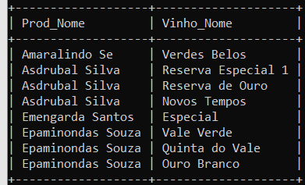
MySQL
Exercício 5
30. Listar os Produtores e seus vinhos
classificado pelo nome do profitor
em ordem ascendente e por vinho
em ordem descendente.

Slide 52
MySQL
Exercício 5
31. Mostrar os Produtores e seus
Vinhos, para com os vinhos mesmo
que não tenhan produtor.
SELECT Prod_Nome, Vinho_Nome
FROM Produtor RIGHT JOIN Vinho
ON Prod_Id = Vinho_Prod_Id
ORDER BY Prod_Nome, Vinho_Nome
DESC;

Slide 53
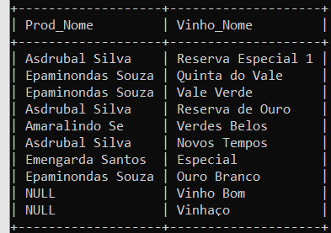
MySQL
Exercício 5
31. Listar os Produtores e seus vinhos
classificado pelo nome do profitor
em ordem ascendente e por vinho
em ordem descendente.

Slide 54
MySQL
Exercício 5
32. Mostrar o id do produtor, nome do
produto, id do vinho e nome do
vinho para os vinhos dos
produtores, inclusive os produtores
que não tiverem vinho.
SELECT Prod_Id, Prod_Nome,
Vinho_Id, Vinho_Nome
FROM Produtor LEFT JOIN Vinho
ON Prod_Id = Vinho_Prod_Id;

Slide 55
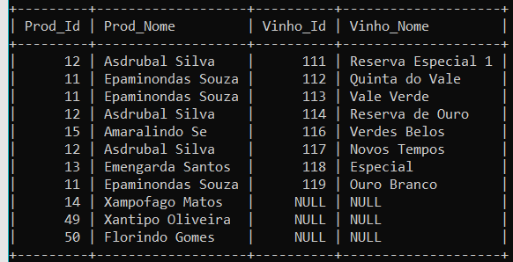
MySQL
Exercício 5
32. Mostrar o id do produtor, nome do
produto, id do vinho e nome do
vinho para os vinhos dos
produtores, inclusive os produtores
que não tiverem vinho.

Slide 56
MySQL
Exercício 5
33. Mostrar o id do produtor, nome do
produto, id do vinho e nome do
vinho para os vinhos dos
produtores, inclusive os vinhos que
não tiverem produtor.
SELECT Prod_Id, Prod_Nome,
Vinho_Id, Vinho_Nome
FROM Produtor RIGHT JOIN Vinho
ON Prod_Id = Vinho_Prod_Id;

Slide 57
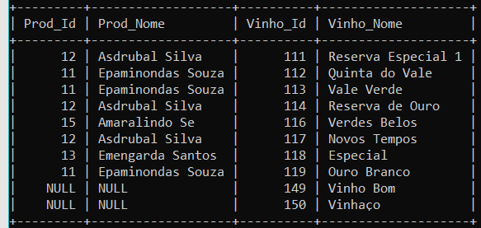
MySQL
Exercício 5
33. Mostrar o id do produtor, nome do
produto, id do vinho e nome do
vinho para os vinhos dos
produtores, inclusive os vinhos que
não tiverem produtor.

Slide 58

MySQL
Exercício 5

